Slide 1
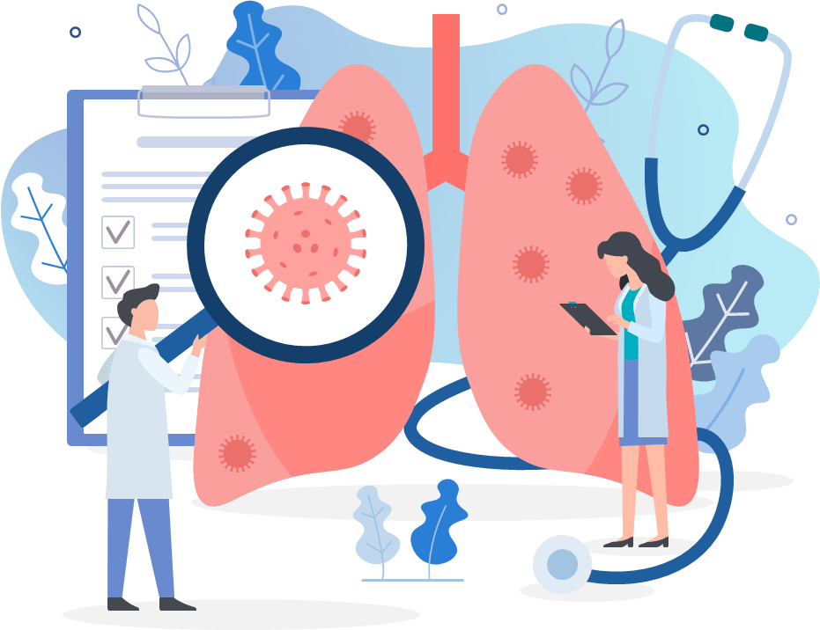

음향 데이터 Covid-19 검출 AI 기반 서비스
Team : 누가 기침소리를 내었조
팀장 : 김영원
팀원 : 정호영, 김혜원
Notes:
안녕하세요 3조 발표를 맡은 김영원입니다. (인사)
팀명은 누가 기침소리를 내었조
팀장은 김영원
팀원으로 정호영, 김혜원 입니다.
음향 데이터 Covid-19 검출 AI 기반 서비스 발표를 시작하겠습니다.

Slide 2
Contents
1. 프로젝트 개요
2. 인공지능
4. 플라스크
01. 팀 구성 및 역할
01. 설계 및 구조도
01. 플라스크 설계
02. 기획 의도
02. 데이터 확인 및 전처리
02. 화면 구성
03. 개발 흐름 및 일정
03. 모델 (resnet, vgg)
03. 코로나 접종 현황판
04. 기술 스택
04. 히스토리
04. 목소리 유사도
05. 시연 동영상
05. 코로나 예측 그래프
3. 챗봇
5. 마무리
01. 설계 및 구조도
01. 보완할 점
02. 데이터 수집 및 전처리
02. 느낀 점
03. Dialogflow 구성
03. 출처
Notes:
목차 설명드리겠습니다.
프로젝트 개요
인공지능
챗봇
플라스크
마무리 순서로 발표하겠습니다.

Slide 3
Part. 1
프로젝트 개요
01. 팀 구성 및 역할
02. 기획 의도
03. 개발 흐름 및 일정
04. 기술 스택
05. 시연 동영상
Notes:
(넘김)

Slide 4
Part 1
1) 팀 구성 및 역할
팀원 | 역할 | 주요 담당 | 세부 업무
김영원 | 팀장 | 머신러닝 / 데이터분석 | - EDA - 인공지능 학습 모델 설계 및 테스트
정호영 | 팀원 | 챗봇 / RPA | - 챗봇 알고리즘 설계 - 데이터 크롤링
김혜원 | 팀원 | 웹 프레임워크 / DB | - Flask 웹 프레임워크 개발 - Bootstrap 디자인
Notes:
팀 구성 및 역할입니다.
저는 머신러닝/데이터분석
정호영님은 챗봇/RPA
김혜원님은 웹 프레임워크/데이터베이스를 담당하셨습니다.

Slide 5
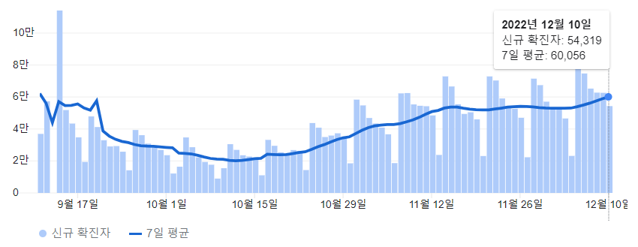
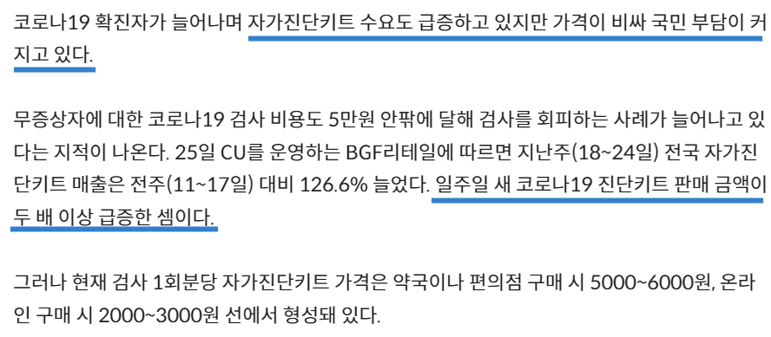
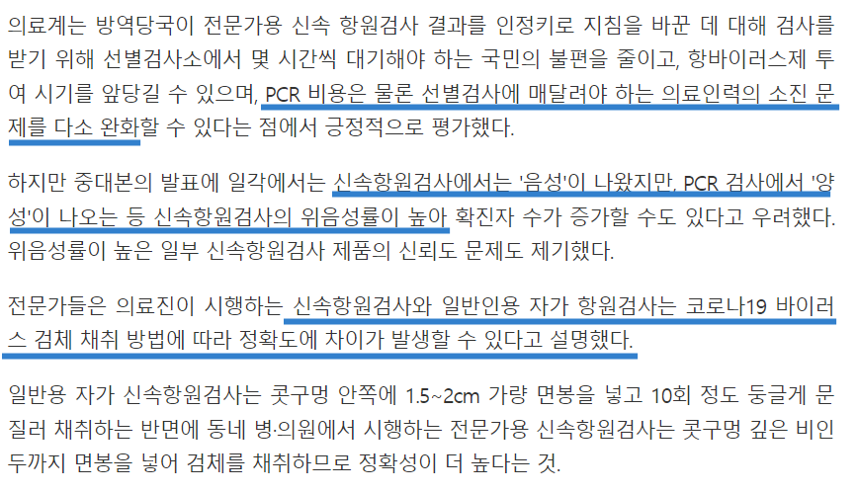
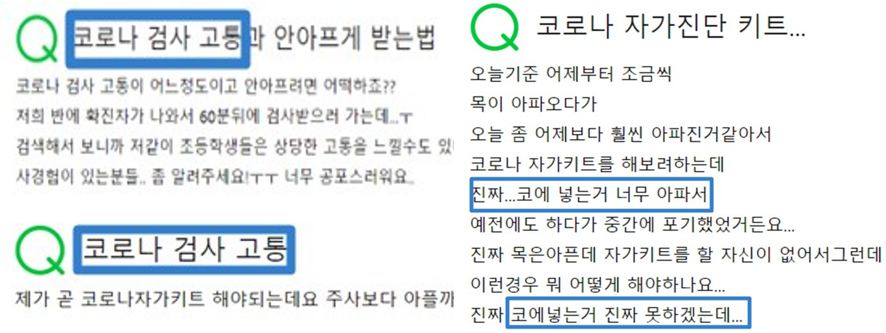
Part 1
2) 기획 의도
코로나 확진 환자 “증가 추세”
자가 진단 키트
“수요에 따른 가격 증가”
“의료 인력의 소진”
신속항원검사와 자가키트의
“정확도 차이 발생”
코로나 검사를 무서워하는
사람들의 “검사 회피”
Notes:
프로젝트 시작 전 코로나를 검색했을 때
4개의 이슈를 볼 수 있었는데
코로나 확진 환자가 증가하는 추세이다
자가 진단 키트 가격이 수요에 따라 증가하고 있다
자가키트가 의료 인력의 소진을 막아주지만 정확도에서 차이가 발생한다
PCR 검사에 대해 회피하는 경향을 보인다를 볼 수 있었습니다

Slide 6
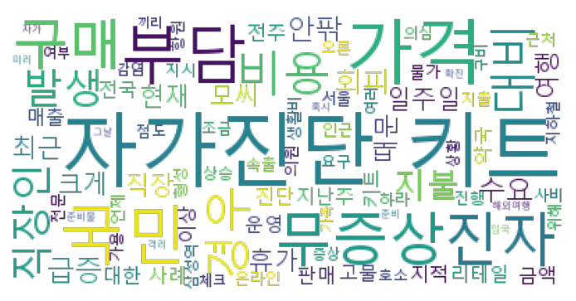
Part 1
2) 기획 의도
순위 | 단어 | 언급량
1 | 검사 | 0.163043
2 | 키트 | 0.097826
3 | 자가진단 | 0.086957
4 | 코로나 | 0.076087
5 | 가격 | 0.065217
6 | 국민 | 0.054348
7 | 부담 | 0.054348
8 | 무증상 | 0.043478
9 | 진자 | 0.043478
10 | 구매 | 0.043478
11 | 비용 | 0.032609
12 | 대비 | 0.032609
13 | 경우 | 0.032609
14 | 발생 | 0.032609
15 | 직장인 | 0.032609
순위 | 단어 | 언급량
16 | 지불 | 0.032609
17 | 수요 | 0.021739
18 | 급증 | 0.021739
19 | 안팎 | 0.021739
20 | 회피 | 0.021739
21 | 일주일 | 0.021739
22 | 현재 | 0.021739
23 | 편의점 | 0.021739
24 | 최근 | 0.021739
25 | 직장 | 0.021739
26 | 모씨 | 0.021739
27 | 휴가 | 0.021739
28 | 크게 | 0.021739
29 | 때문 | 0.021739
30 | 여행 | 0.021739
“코로나, 자가 진단” 키워드 검색 연관어
출처 : 메디칼타임즈,동아일보,연합뉴스 등 2022.12.09 최근 10건 내 기사
Notes:
뉴스 기사를 토대로 워드 클라우드를 진행했고
시민들이 자가진단 키트의 가격에 대해 부담감을 느낀다고 해석할 수 있었습니다.

Slide 7
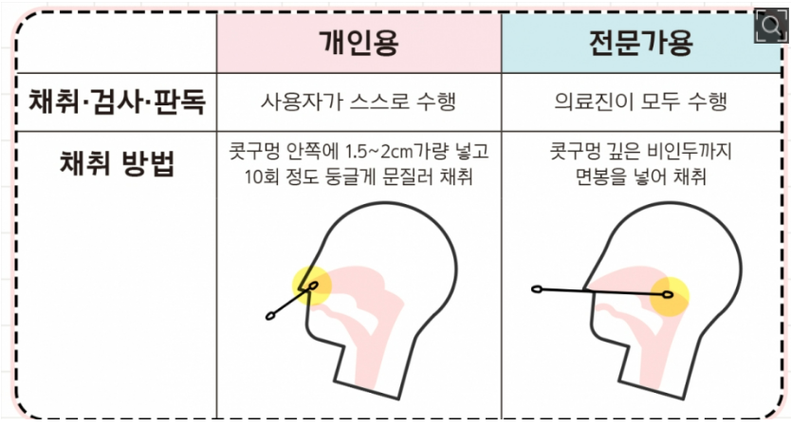



Part 1
2) 기획 의도
새로운 코로나 검사 방법
기존 코로나 검사 방법
새로운 코로나 검사 방법
진단 부위 | 코,목
소요 시간 | 15~30분
진단 부위 | 목소리(음성)
소요 시간 | 즉시 결과 도출
진단 부위 | 코,목
소요 시간 | 15~30분
진단 부위 | 목소리(음성)
소요 시간 | 즉시 결과 도출
Notes:
따라서 기존의 방법보다 손쉽고 빠른 검사를 제공하는
서비스를 기획하게 되었습니다.

Slide 8
Part 1
3) 개발 흐름 및 일정
프로젝트 기획
데이터 확보
모델
선정 및 학습
서버 구축
발표 준비
기획서 작성
착수 전 보고서
EDA
데이콘
모델 선정
모델 최적화
모델 테스트
Flask 서버 구축
데이터베이스
챗봇
디버깅
ppt 제작
발표
Notes:
개발 흐름은
프로젝트 기획
데이터 확보
모델 선정 및 학습
서버 구축
발표 준비로 진행했습니다.

Slide 9
Part 1
3) 개발 흐름 및 일정
단계 | 세부정보 |  | 주차
 |  |  | 1 | 2 | 3 | 4 | 5 | 6 | 7 | 8
1 | 프로젝트 기획 | 주제 선정
 |  | 기획서 작성
2 | 데이터 확보 | EDA
3 | 모델 선정 및 학습 | 모델 선정 및 최적화
 |  | 모델 테스트
4 | 서버 구축 | Flask 서버 구축
 |  | 데이터베이스
 |  | 챗봇
 |  | 디버깅
5 | 발표 준비 | ppt 제작
 |  | 발표
프로젝트 기간 : 11월 18일 ~ 1월 13일
Notes:
일정표에서는 모델 선정 및 학습을 제하고
대부분의 일정은 2~3주 내에 완료하는 것을 목표로 잡았습니다.

Slide 10
Part 1
3) 개발 흐름 및 일정
단계 | 세부정보 |  | 업무 내용 | 진행율
1 | 프로젝트 기획 | 주제 선정 | 1차 주제 선정 (기후에 따른 농작물 추천 시스템) | 11-25 ~ 11-28 (100%)
 |  | 일정표 작성 | 일정표 작성 | 11-28 (100%)
 |  | 웹 화면 구상 | 웹 화면 구상 | 11-29 ~ 12-02 (100%)
3 | 모델 선정 및 학습 | 기획서 작성 | 기획서 작성 | 11-30 (100%)
 |  | 주제 선정 | 2차 주제 선정 (스마트온실시스템 시뮬레이터) | 12-01 (100%)
 |  | 주제 선정 | 3차 주제 선정 (음향 데이터 COVID-19 검출) | 12-05 (100%)
 |  | 착수 전 보고서 | ppt 작업 및 발표 | 12-05 ~ 12-12 (100%)
 |  | 역할 배분 | 역할 배분 | 12-06 (100%)
 |  | 기획의도 | 기획의도 검색 | 12-06 ~ 12-08 (100%)
프로젝트 기간 : 11월 18일 ~ 1월 13일
Notes:
테스트 케이스로 각 단계별 진행상항을 기록하면서
일정을 조율했습니다.

Slide 11
Part 1
3) 개발 흐름 및 일정
단계 | 세부정보 |  | 업무 내용 | 진행율
2 | 데이터 확보 | 데이터 수집 | 1차 데이터 수집 | 11-29 ~ 11-30 (100%)
 |  | EDA | 1차 데이터 EDA | 11-29 ~ 11-30 (100%)
 |  | 데이터 수집 | 2차 데이터 수집 | 12-01 (100%)
3 | 모델 선정 및 학습 | EDA | 2차 데이터 EDA | 12-02 (100%)
 |  | 데이터 수집 | 3차 데이터 수집 | 12-12 (100%)
 |  | EDA | 3차 데이터 EDA | 12-13 ~ 12-20 (100%)
 |  | 데이터 전처리 | 기침 소리 데이터 전처리 | 12-13 ~ 12-20 (100%)
 |  | 챗봇 | 선별진료소, 호흡기진료센터 수집 및 전처리 | 12-14 (100%)
 |  | UiPath | 코로나 접종 현황 데이터 크롤링 | 12-20 ~ 12-21 (100%)
 |  | 챗봇 | Q&A 데이터 수집 및 전처리 | 12-22 ~ 12-29 (100%)
프로젝트 기간 : 11월 18일 ~ 1월 13일
Notes:
(넘김)

Slide 12
Part 1
3) 개발 흐름 및 일정
단계 | 세부정보 |  | 업무 내용 | 진행율
3 | 모델 선정 및 학습 | 모델 실행 | 데이콘 공유 코드 | 12-08 ~ 12-09 (100%)
 |  | 모델 실행 | Resnet 34 | 12-13 ~ 2023-01-09(100%)
 |  | 모델 연결 | 플라스크에 모델 연결 | 12-15 ~ 12-16 (100%)
3 | 모델 선정 및 학습 | 1차 모델 수정 | 출력 뉴런수, jpg 파일 | 12-20 (100%)
 |  | 모델 변수값 조정 | Resnet 34 Learning Rate 조정 | 12-22 (100%)
 |  | 모델 실행 | Vgg 16 | 12-22 ~ 2023-01-09(100%)
 |  | 모델 seed값 고정 | 모델 seed값 고정 | 12-23 ~ 12-28 (100%)
 |  | 데이터 증강 | White noise, Shifting, Stretching | 12-28 ~ 12-29 (100%)
프로젝트 기간 : 11월 18일 ~ 1월 13일
Notes:
(넘김)

Slide 13
Part 1
3) 개발 흐름 및 일정
단계 | 세부정보 |  | 업무 내용 | 진행율
4 | 서버 구축 | Flask 공부 | 템플릿, form, 부트스트랩 | 12-05 ~ 12-09 (100%)
 |  | 챗봇 공부 | Dialogflow, Intents, Entities Fulfillment, Integrations | 12- 08 ~ 12-12 (100%)
 |  | Flask 서버 구축 | Flask 서버 구축 | 12-09 (100%)
 |  | Flask 웹페이지 | 로그인 페이지 | 12-09 (100%)
 |  | Flask 웹페이지 | 회원가입 페이지 | 12-12 (100%)
4 | 서버 구축 | Flask 웹페이지 | AI 검증 페이지 | 12-14 ~ 12-27 (100%)
 |  | Flask 웹페이지 | 결과 페이지 | 12-15 ~ 12-19 (100%)
 |  | Flask 웹페이지 | 코로나 접종 현황판 페이지 | 12-20 ~12-27 (100%)
 |  | Flask 웹페이지 | 확진시 조치 안내 페이지 | 12-20 (100%)
 |  | Flask 웹페이지 | 근처 진료 병원 지도 페이지 | 12-21 ~ 12-27 (100%)
 |  | Flask 웹페이지 | Q&A 페이지 | 12-27 ~ 12-28(100%)
프로젝트 기간 : 11월 18일 ~ 1월 13일
Notes:
(넘김)

Slide 14
Part 1
3) 개발 흐름 및 일정
단계 | 세부정보 |  | 업무 내용 | 진행율
4 | 서버 구축 | 데이터베이스 | 회원가입 DB | 12-13 (100%)
 |  | 챗봇 | 인텐트 구성 | 12-13 (100%)
 |  | 챗봇 | DialogFlow 적용 | 12-15 (100%)
 |  | 챗봇 | 엔티티 구성 | 12-16 ~ 12-19 (100%)
 |  | 챗봇 | 플라스크에 챗봇 연결 | 12-19 ~ 12-20 (100%)
4 | 서버 구축 | 챗봇 | AI 연동 (cos 유사도) | 12-21 ~ 12-22 (100%)
 |  | UiPath | 오케스트레이터 설정 | 12-23 ~ 12-29 (100%)
 |  | 목소리 유사도 | 목소리 유사도 평가 (cos 유사도) | 12-28 ~ 2023-01-05 (100%)
 |  | 챗봇 | 버튼 구성 | 12-29 (100%)
5 | 발표 준비 | ppt 제작 | ppt 제작 | 12-27 ~ 2023-01-11 (100%)
 |  | 발표 연습 | 발표 연습 | 01-11 ~ 01-12 (100%)
프로젝트 기간 : 11월 18일 ~ 1월 13일
Notes:
(넘김)

Slide 15
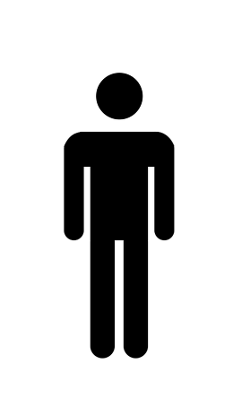
Part 1
3) 개발 흐름 및 일정
회원가입
회원 관리
<<포함>>
<<포함>>
로그인
사용자 인증
AI 검증
<<포함>>
회원 조회
회원 삭제
사용자
관리자
챗봇 시스템
주변 병원 위치
목소리 유사도
데이터 관리
예방접종 현황판
웹페이지
프로펫 예측 그래프
기침 데이터
Notes:
유스케이스에서는 사용자와 관리자가 각각 어느 기능을
사용하는지 정리해 두었습니다.
부가적인 설명은 후에 나올 시연영상을 보시면서 같이 말씀드리겠습니다.

Slide 16







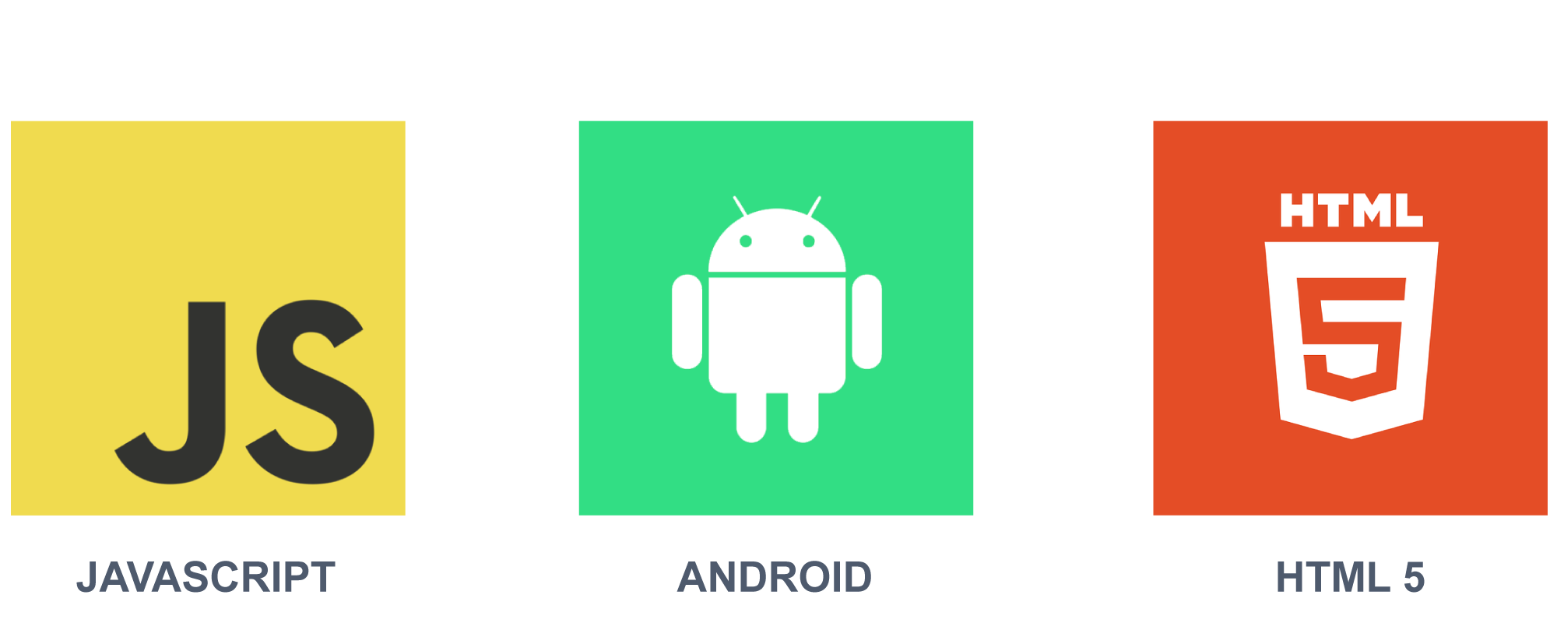





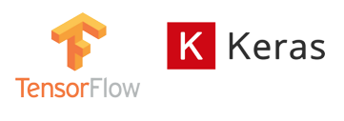




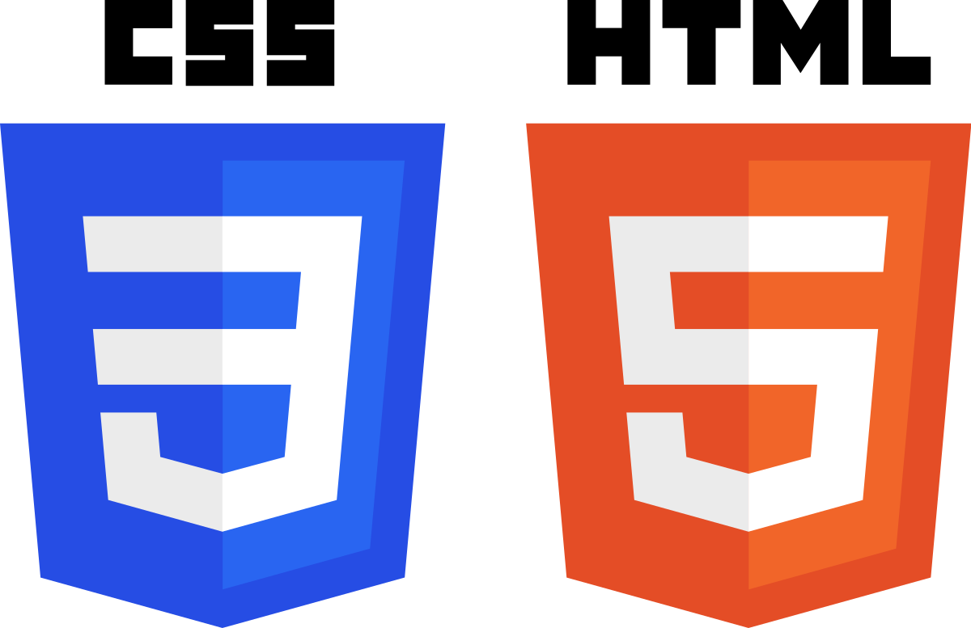

Part 1
4) 기술 스택
하드웨어
DB
버전 관리
데이터 수집
OS : Windows10 64bit
CPU : 12th Gen Intel®
Core™ i7-12700
RAM : 64GB
GPU : NVIDIA GeForce
RTX 3070
웹 프레임워크
개발 도구
ML / DL
Notes:
기술 스택에서는 몇개만 짚어보고 넘어가도록 하겠습니다.
데이터 수집은 RPA를 사용했습니다.
웹 프레임워크는 플라스크로 구축하고 Dialogflow로 챗봇을 추가했습니다.
개발 언어는 파이썬을 사용했습니다
AI에서는 librosa를 사용해 목소리 특징을 추출했습니다.

Slide 17
Part 1
5) 시연 동영상
Notes:
시연 영상 보시겠습니다.

Slide 18
Part. 2
인공지능
01. 설계 및 구조도
02. 데이터 확인 및 전처리
03. 모델 (resnet, vgg)
04. 히스토리
Notes:
인공지능 파트입니다.

Slide 19
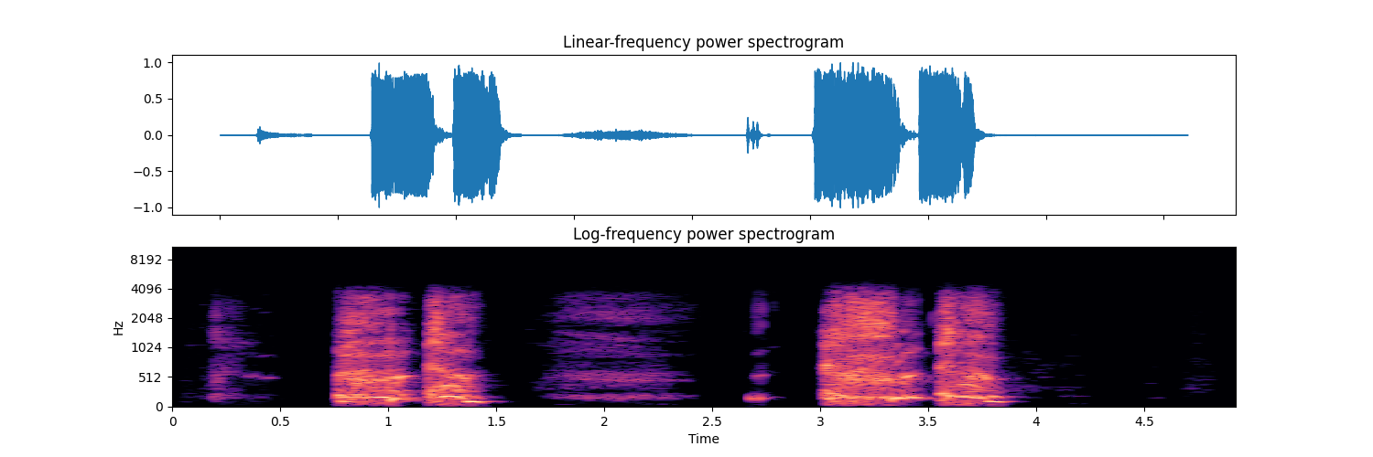



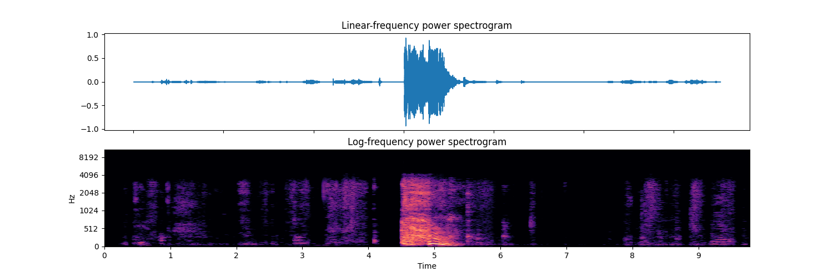
Part 2
1) 인공지능 설계 및 구조도
코로나 음성 양성 AI 분류 모델
음성 데이터
기침 소리 녹음
코로나 예측 결과
양성 데이터
Notes:
모델은 사용자가 기침 소리를 녹음하면
음성 파일을 주파수 단위의 이미지로 변환한 후
멜 단위의 스펙트로그램으로 변환해
모델에서 양성인지 음성인지 분류합니다.

Slide 20
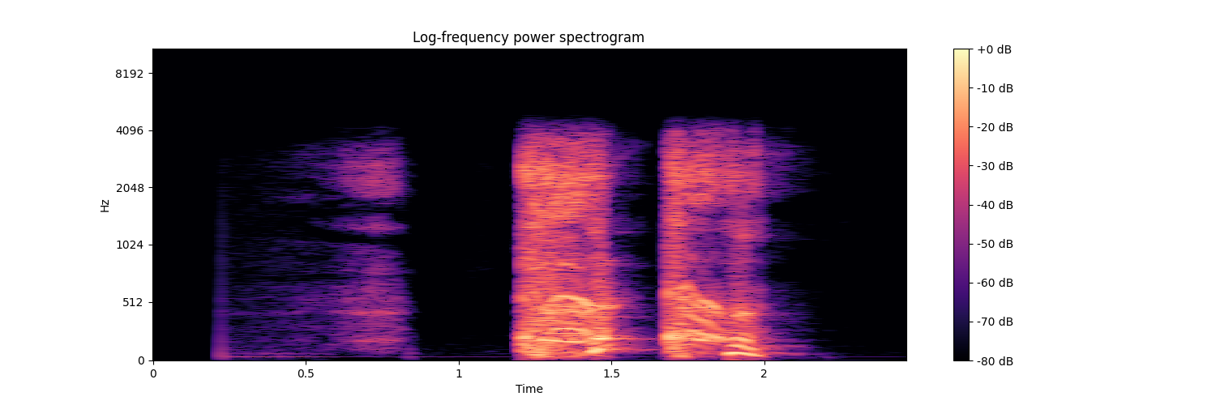
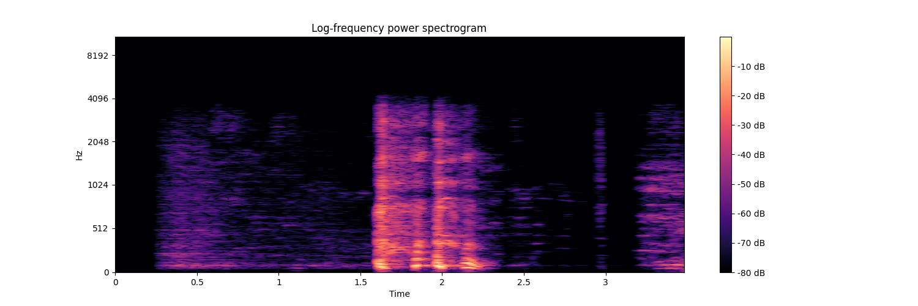
Part 2
2) 데이터 확인 및 전처리
데이콘 제공 데이터셋
제공내용 | 예시 | 제공방식
기침소리 | 00001.wav | wav 파일
대상자 ID | 1 | csv 파일
대상자 나이 | 24 | csv 파일
대상자 성별 | female | csv 파일
대상자 호흡기 질환 여부 | 0 | csv 파일
대상자 발열 혹은 근육통 증상 여부 | 1 | csv 파일
코로나19 음성/양성 여부 (음성:0, 양성:1) | 0 | csv 파일
음성 변환
이미지
양성 변환
이미지
Notes:
데이터는 데이콘에서 제공하는 데이터셋을 사용했고
밑의 이미지는 각각 음성과 양성 기침소리를 테스트로 변환해 본 이미지입니다.

Slide 21
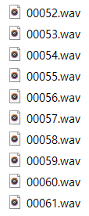

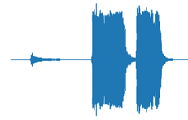



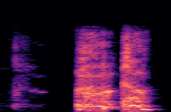

Part 2
2) 데이터 확인 및 전처리
데이터 원본
멜스펙트로그램
결측치/이상치
데이터 증강
대화하는 소리
White
Noise
생활 소음
Shifting
Sound
무음
Stretching
Sound
이상치
Notes:
데이터의 전처리 과정은
원본인 음성 데이터를 멜 스펙트로그램으로 변환하고
결측치/이상치를 제거 한 뒤
마지막으로 데이터 증강을 실시했습니다.

Slide 22
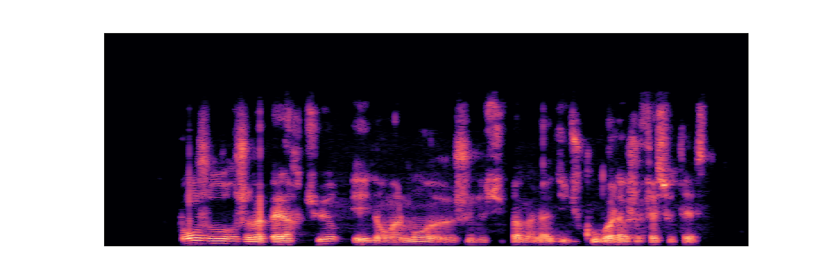
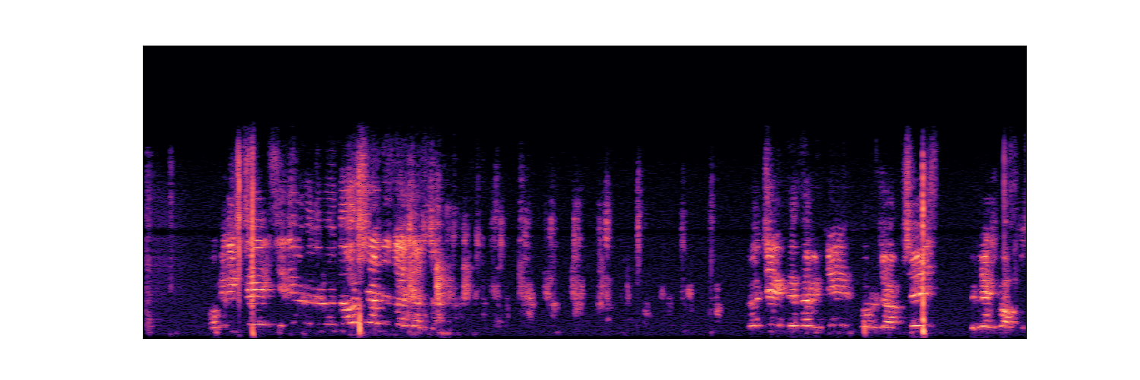
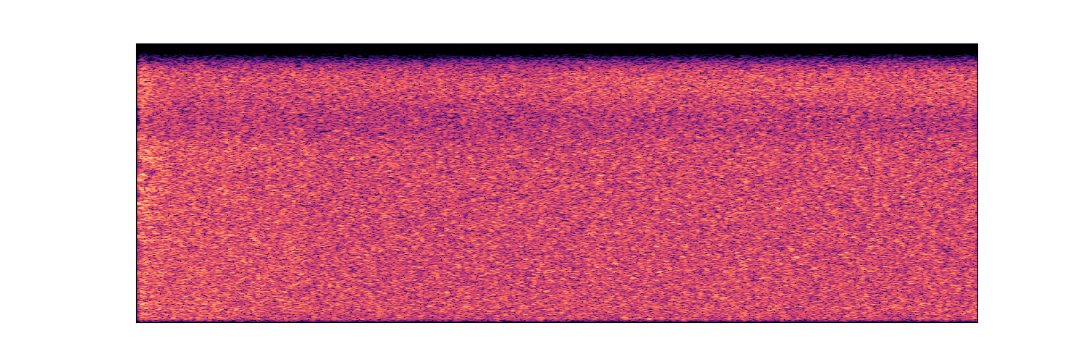
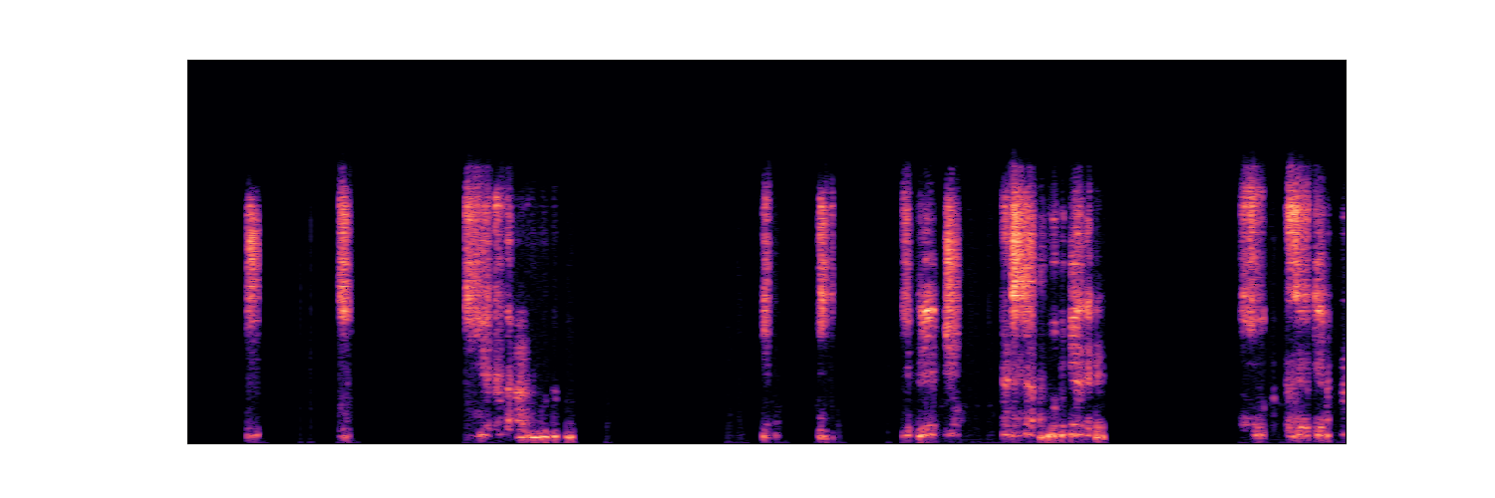
Part 2
2) 데이터 확인 및 전처리
결측치, 이상치 제거
(음성: 304개, 양성: 43개)
대화하는 소리
생활 소음
무음
이상치 (나이 1세, 성별 other)
Notes:
결측치/이상치 제거는 제가 일일이 확인하면서 분류했고
음성 304개 양성 43개를 제거했습니다.
종류로는 대화하는 소리, 생활 소음, 무음,
나이 1세에 성별이 other인 이상치 등이 있었습니다.

Slide 23
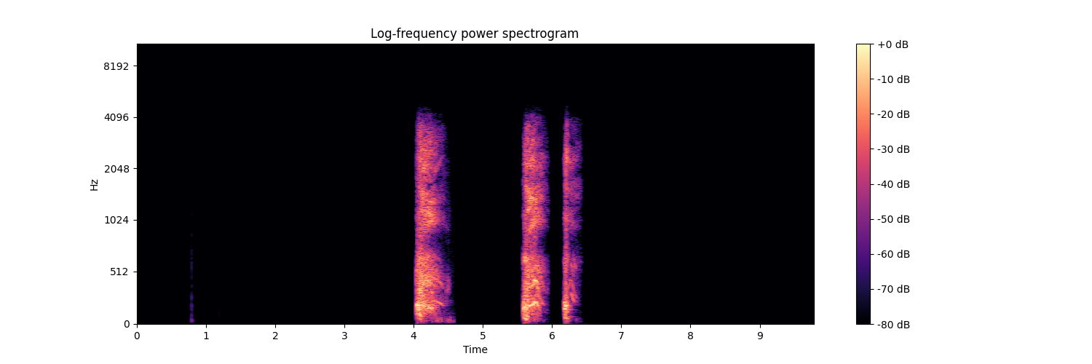
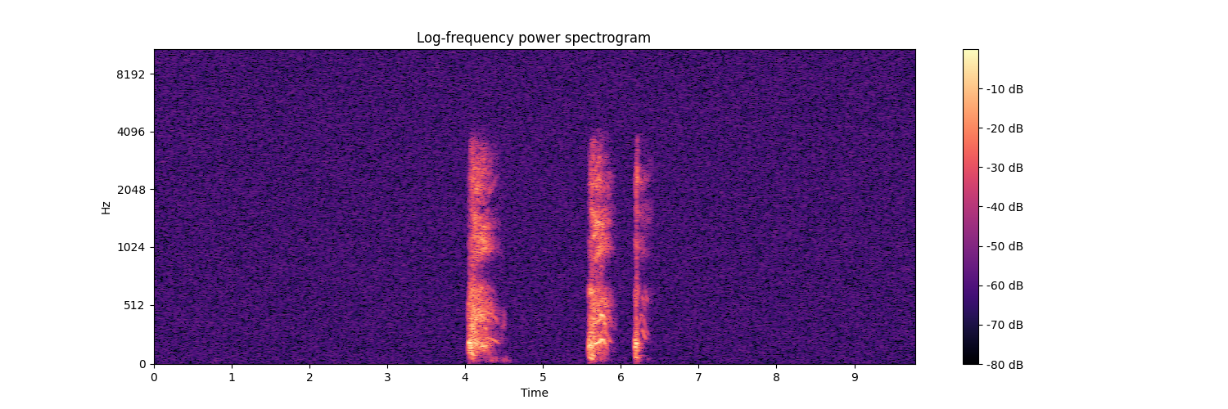
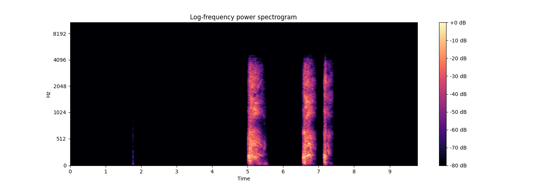
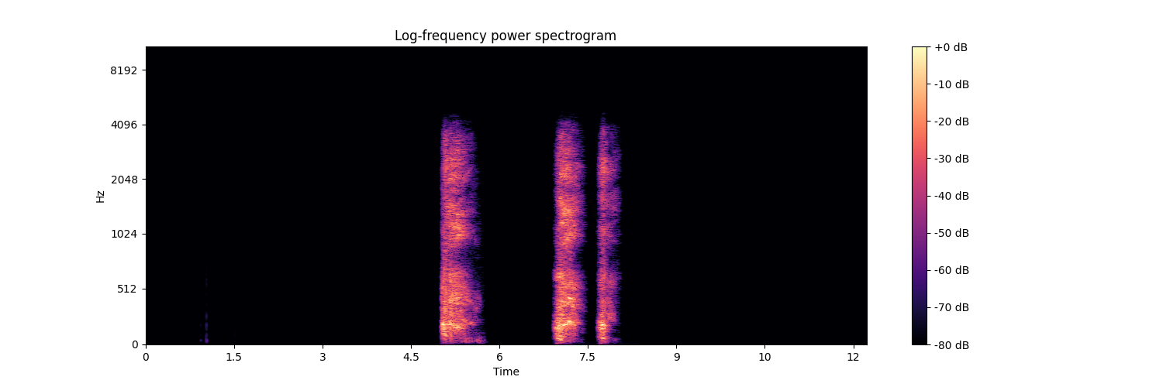
Part 2
2) 데이터 확인 및 전처리
음향 데이터 증강
이미지 원본
White_noise
Shifting
Stretching
Notes:
음향 데이터 증강으로는
잡음을 섞어 넣는 white_noise
재생 시간을 앞이나 뒤로 미는 shifting
소리를 길게 늘리는 stretching을 사용했습니다.

Slide 24
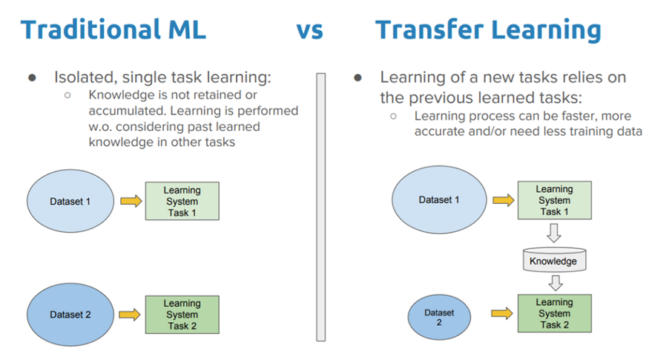
Part 2
3) 인공지능 모델 (resnet, vgg)
전이학습이란
Notes:
이제 데이터 전처리 과정은 끝났고 모델로 들어가겠습니다.
저희 프로젝트에선 전이학습을 사용했는데
간단히 설명드리자면
기존 머신러닝은 모델이 독립적으로 학습한 데이터만을 다루는 방법이라면
전이 학습은 이미 학습된 모델을 가져와서 저희의 데이터셋에 적용하는 방법입니다.

Slide 25
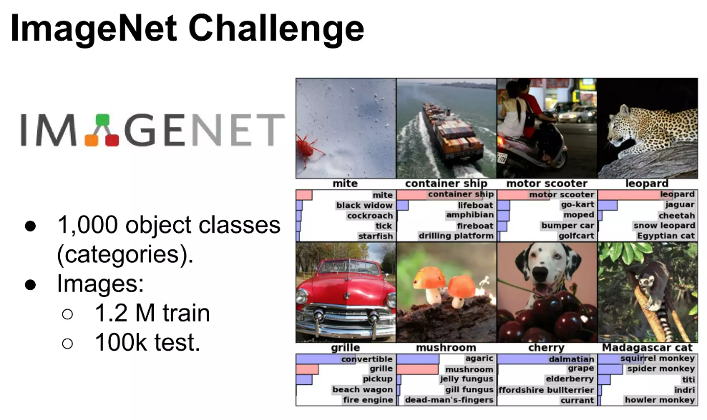
Part 2
3) 인공지능 모델 (resnet, vgg)
Notes:
혹시 이미지넷 챌린지를 들어보셨나요?
전 세계의 연구진이 이미지 분류에 뛰어난 모델을 만들어
성능을 가리는 대회인데요.

Slide 26
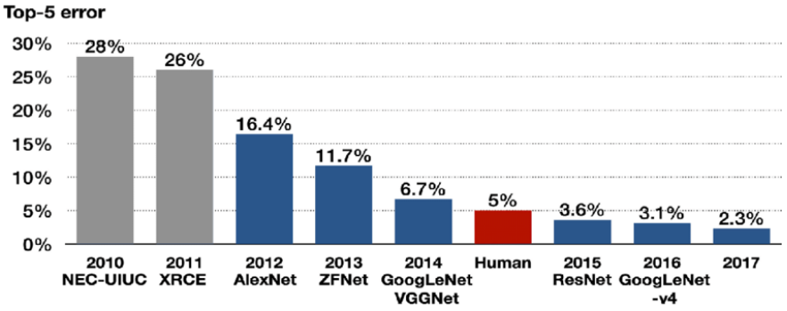
Part 2
3) 인공지능 모델 (resnet, vgg)
Notes:
저희 프로젝트에서는 전이학습에 이 대회에 나왔던
모델 2개인 vggnet과 resnet을 사용했습니다.

Slide 27
Part 2
4) 히스토리
실행횟수 | 모델 | train 데이터셋 | test 데이터셋 | 하이퍼 파라미터 | 결과 | 추가사항
1 | resnet34 | 음성 : 30개 양성 : 30개 | 음성 : 3469개 양성 : 276개 | num_epochs = 50 batch_size=4 lr=0.001 momentum=0.9 | Loss: 1.7728 Acc: 31.1348%
2 | resnet34 | 음성 : 270개 양성 : 270개 | 음성 : 3229개 양성 : 36개 | num_epochs = 50 batch_size=4 lr=0.001 momentum=0.9 | Loss: 1.1847 Acc: 43.9510% | train 데이터셋 늘리기
3 | resnet34 | 음성 : 270개 양성 : 270개 | 음성 : 3229개 양성 : 36개 | num_epochs = 50 batch_size=4 lr=0.001 momentum=0.9 | Loss: 1.3266 Acc: 38.4380% | 출력 뉴런수=2
4 | resnet34 | 음성 : 210개 양성 : 210개 | 음성 : 2985개 양성 : 53개 | num_epochs = 50 batch_size=4 lr=0.001 momentum=0.9 | Loss: 0.5739 Acc: 72.6794% | 결측치 이상치 제거
5 | resnet34 | 음성 : 210개 양성 : 210개 | 음성 : 2985개 양성 : 53개 | num_epochs = 50 batch_size=4 lr=0.001 momentum=0.9 | Loss: 0.3914 Acc: 82.6531% | .png -> .jpg 이미지 사용
Notes:
우선 resnet 실행 기록부터 말씀드리겠습니다.
처음엔 테스트로 학습이 제대로 진행되는지 확인했고
train 데이터셋을 늘려서 학습량을 높였습니다.
양성과 음성에 맡게 출력 뉴런수를 2개로 조정했습니다.
결측치와 이상치를 제거했습니다.
투명도가 필요없었기 때문에 png 파일에서 jpg 파일로 바꿨습니다.

Slide 28
Part 2
4) 히스토리
실행횟수 | 모델 | train 데이터셋 | test 데이터셋 | 하이퍼 파라미터 | 결과 | 추가사항
6 | resnet34 | 음성 : 210개 양성 : 210개 | 음성 : 2985개 양성 : 53개 | num_epochs = 50 batch_size=4 lr=0.01 momentum=0.9 | Loss: 3.1657 Acc: 67.2811%
7 | resnet34 | 음성 : 210개 양성 : 210개 | 음성 : 2985개 양성 : 53개 | num_epochs = 50 batch_size=4 lr=0.005 momentum=0.9 | Loss: 1.0190 Acc: 74.2265%
8 | resnet34 | 음성 : 210개 양성 : 210개 | 음성 : 2985개 양성 : 53개 | num_epochs = 50 batch_size=4 lr=0.005 momentum=0.9 | Loss: 0.4618 Acc: 77.5181%
9 | resnet34 | 음성 : 210개 양성 : 210개 | 음성 : 2985개 양성 : 53개 | num_epochs = 50 batch_size=4 lr=0.005 momentum=0.9 | Loss: 0.6321 Acc: 63.6932%
Notes:
이후 learning rate를 바꾸면서 어떤 변화가 있는지 확인했습니다.

Slide 29
Part 2
4) 히스토리
Notes:
선 그래프로 그리면 이런 형태로 나오게 되는데
뭔가 제가 생각한 그래프가 아니였습니다.
그래서 다시 코드를 천천히 살펴보면서 생각해보니
seed값을 고정하니 않은 것을 알게되었습니다.

Slide 30
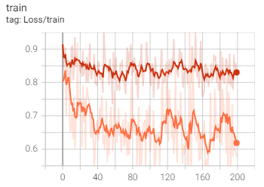
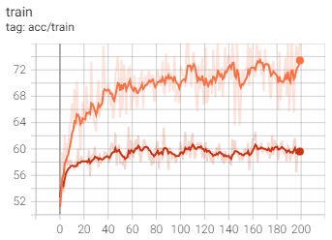
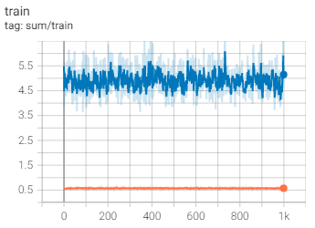
Part 2
4) 히스토리
실행횟수 | 모델 | train 데이터셋 | test 데이터셋 | 하이퍼 파라미터
10 | resnet34 | 음성 : 210개 양성 : 210개 | 음성 : 2985개 양성 : 53개 | num_epochs = 200 batch_size=4 lr=0.001 momentum=0.9
11 | resnet34 | 음성 : 1005개 양성 : 999개 (데이터 증강) | 음성 : 2985개 양성 : 53개 | num_epochs = 200 batch_size=4 lr=0.001 momentum=0.9
12 | resnet34 | 음성 : 1005개 양성 : 999개 | 음성 : 2985개 양성 : 53개 | num_epochs = 1000 batch_size=4 lr=0.01 momentum=0.9
Train Loss
Train Acc
Train Sum
#10
#11
#10
#11
Notes:
그래서 seed값을 고정하고 다시 해야 했습니다.
여기서 부터는 학습용 데이터가 부족한것 같아서
데이터 증강으로 갯수를 늘려서 진행했습니다.
그래프를 보시면 증강하면서 데이터가 많아져서 그런지
Train에서 정확도가 오히려 내려간 것을 확인했고
1000번까지 진행해도 정확도가 오르는 경향은 없는 것을 볼 수 있습니다.

Slide 31
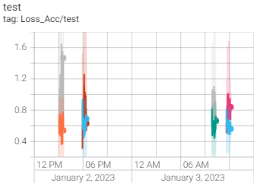
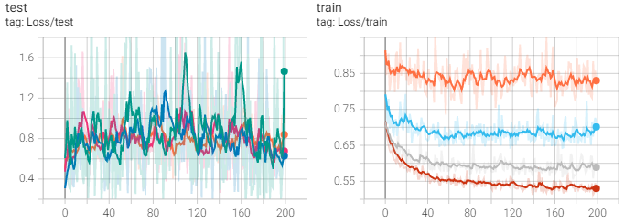
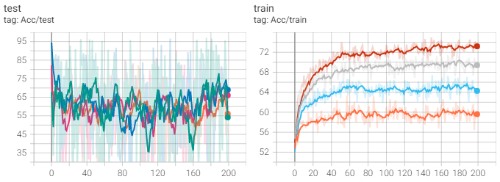
Part 2
4) 히스토리
모델 | train 데이터셋 | test 데이터셋
resnet34 | 음성 : 1005개 양성 : 999개 | 음성 : 2985개 양성 : 53개
Test Loss
Train Loss
실행횟수 | 하이퍼 파라미터
13 | num_epochs = 200 batch_size=4 lr=0.001 momentum=0.9
14 | num_epochs = 50 batch_size=8 lr=0.001 momentum=0.9
15 | num_epochs = 50 batch_size=16 lr=0.001 momentum=0.9
16 | num_epochs = 50 batch_size=32 lr=0.001 momentum=0.9
#13
#14
#15
#16
Test Acc
Train Acc
실행결과 batch_size (16,32)에서 Test의 변동성이 줄어드는 결과를 확인함
➔ 배치 16,32로 작업결정함
#13
#14
#15
#16
Notes:
배치 사이즈를 바꾸면서 그래프를 그려봤을때
전체적으로 Test의 변동폭이 큰 것을 볼 수 있었습니다.
그 중에서 배치 사이즈가 16, 32일때 변동성이 줄어드는 결과를
볼 수 있었고 배치 16, 32로 작업을 결정했습니다.

Slide 32
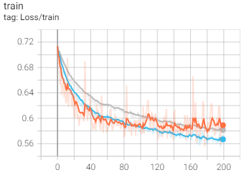
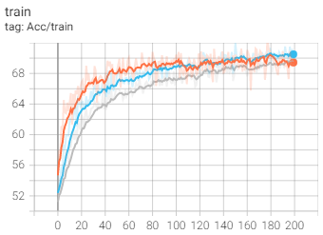
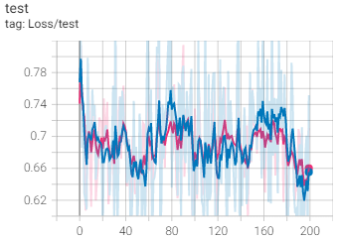
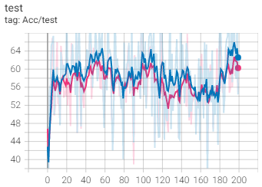
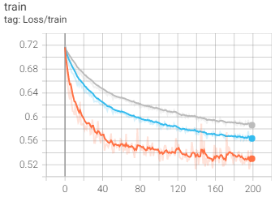
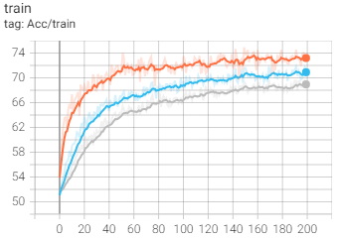
Part 2
4) 히스토리
모델 | train 데이터셋 | test 데이터셋
resnet34 | 음성 : 1005개 양성 : 999개 | 음성 : 2985개 양성 : 53개
Train Loss
Train Acc
Test Loss
Test Acc
실행횟수 | 하이퍼 파라미터
17 | num_epochs = 200 batch_size=32 lr=0.0001 momentum=0.9
18 | num_epochs = 50 batch_size=16 lr=0.0001 momentum=0.9
19 | num_epochs = 50 batch_size=16 lr=0.00005 momentum=0.9
20 | num_epochs = 50 batch_size=32 lr=0.00005 momentum=0.9
#15
#18
#19
#18
#19
Train Loss
Train Acc
Test Loss
Test Acc
#16
#17
#20
#17
#20
Notes:
배치 사이즈 16, 32에서
Learning rate를 0.0001과 0.00005로 조정했을때
큰 차이 없이 비슷한 양상을 확인할 수 있었고

Slide 33
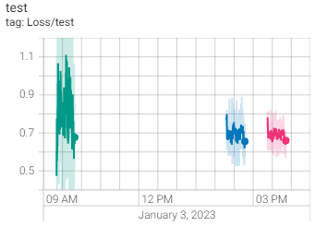
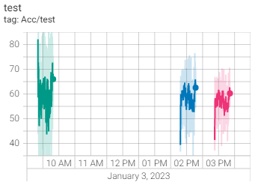
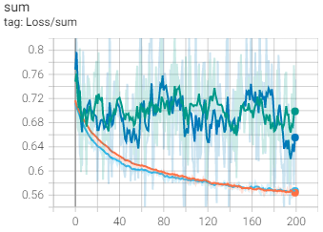
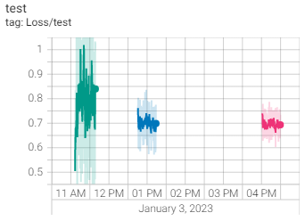
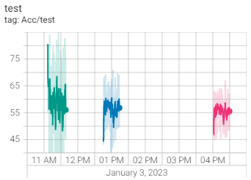
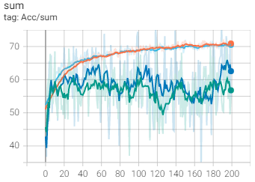
Part 2
4) 히스토리
Test Loss
Test Acc
Sum Loss
실행결과 학습률 0.0001에서 최적의 결과를 확인함
배치사이즈 16,
lr 0.0001
로 작업결정함
#15
#18
#19
#15
#18
#19
#17
train
#18
train
#17
test
#18
test
Test Loss
Test Acc
Sum Acc
#16
#17
#20
#16
#17
#20
#17
train
#18
train
#17
test
#18
test
Notes:
배치 사이즈 16, 32 둘다 0.0001에서 약간 더 나은 결과를 보여줬고
마지막으로 둘을 비교한 후
배치 사이즈 16에 Learning rate 0.0001로 작업을 결정했습니다.

Slide 34
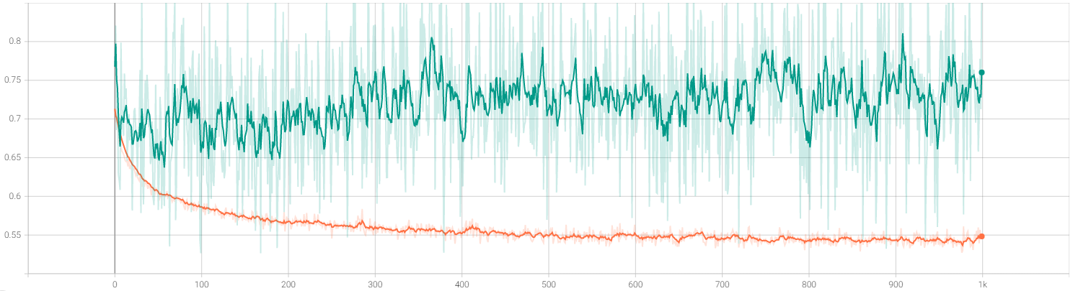
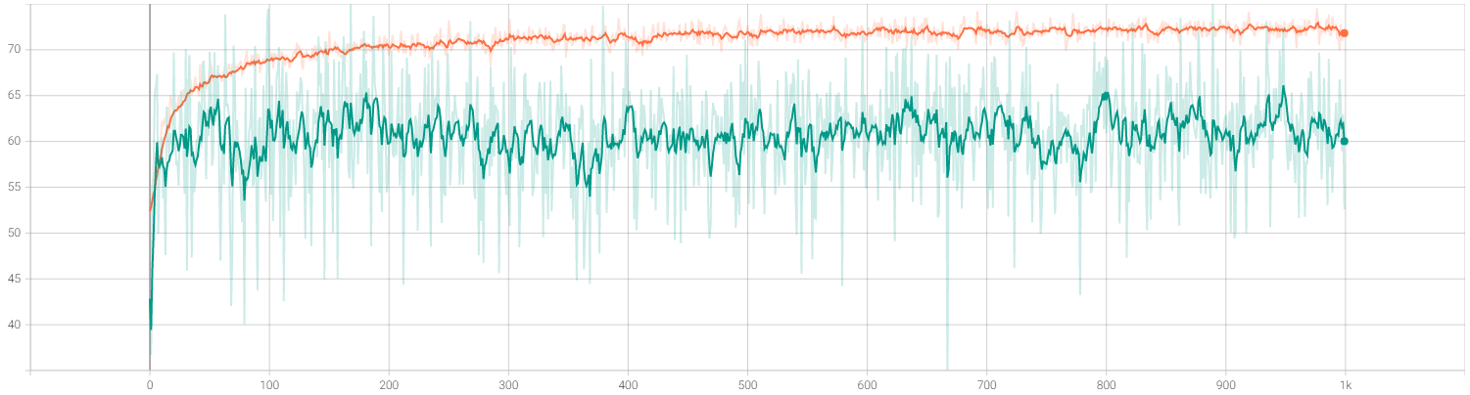
Part 2
4) 히스토리
Sum Loss
실행결과 에포크 57이후 일정한 변화를 확인할 수 없었음
배치 16,
lr 0.0001,
에포크 57로
최종 결정함
#21
train
#21
test
Sum Acc
#21
train
#21
test
Notes:
이후 1000번까지 실행해도 의미있는 변화는 없어서
최종적으로 에포크 57에서 끊기로 결정했습니다.

Slide 35
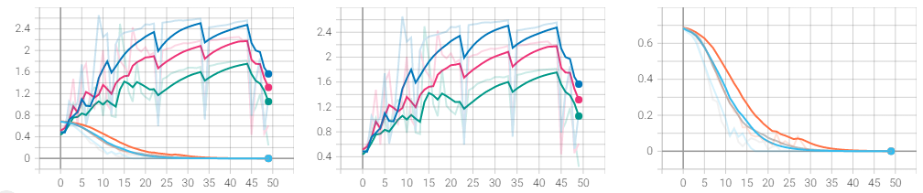

Part 2
4) 히스토리
모델 | train 데이터셋 | test 데이터셋
vgg16 | 음성 : 1005개 양성 : 999개 | 음성 : 2985개 양성 : 53개
Sum Loss
Test Loss
Train Loss
실행횟수 | 하이퍼 파라미터
9 | num_epochs = 50 batch_size=4 lr=0.001 momentum=0.9
12 | num_epochs = 50 batch_size=8 lr=0.001 momentum=0.9
15 | num_epochs = 50 batch_size=16 lr=0.001 momentum=0.9
#9
#12
#15
#9
#12
#15
Sum Acc
Test Acc
Train Acc
#9
#12
#15
#9
#12
#15
Notes:
여기부터는 vgg 모델 히스토리를 설명드리겠습니다.
Learning rate 0.001에 배치 사이즈를 조정한 비교 그래프 입니다.
학습이 경사가 가파르고 빠르게 과적합으로 가는것이 보이고
그에 맞춰 테스트 loss값은 오르면서 정확도는 떨어지는
결과를 볼 수 있었습니다.

Slide 36


Part 2
4) 히스토리
모델 | train 데이터셋 | test 데이터셋
vgg16 | 음성 : 1005개 양성 : 999개 | 음성 : 2985개 양성 : 53개
Sum Loss
Test Loss
Train Loss
실행횟수 | 하이퍼 파라미터
10 | num_epochs = 50 batch_size=4 lr=0.0001 momentum=0.9
13 | num_epochs = 50 batch_size=8 lr=0.0001 momentum=0.9
16 | num_epochs = 50 batch_size=16 lr=0.0001 momentum=0.9
#10
#13
#16
#10
#13
#16
Sum Acc
Test Acc
Train Acc
#10
#13
#16
#10
#13
#16
Notes:
Learning rate를 0.0001로 낮춰서 비교해 봤을때
16회차에서 그래프에서 변화를 확인했습니다.

Slide 37


Part 2
4) 히스토리
모델 | train 데이터셋 | test 데이터셋
vgg16 | 음성 : 1005개 양성 : 999개 | 음성 : 2985개 양성 : 53개
Sum Loss
Test Loss
Train Loss
실행횟수 | 하이퍼 파라미터
11 | num_epochs = 50 batch_size=4 lr=0.00001 momentum=0.9
14 | num_epochs = 50 batch_size=8 lr=0.00001 momentum=0.9
17 | num_epochs = 50 batch_size=16 lr=0.00001 momentum=0.9
#11
#14
#17
#11
#14
#17
Sum Acc
Test Acc
Train Acc
#11
#14
#17
#11
#14
#17
Notes:
Learning rate를 완전히 0.00001까지 낮춰서 비교했을 때는
Train의 과적합 문제가 발생하지 않았고
11회차 그래프가 좋은 결과를 보여주었습니다.

Slide 38
Part 2
4) 히스토리
Vgg16 실행 결과
train의 학습이 빠르고 이에 따른 과적합 문제가 발생
과적합 문제로 인해
전체적으로 Test의 Acc값이 하락, Loss 값이 상승함
Learning rate의 값이 매우 작아야 안정화를 보이고
그에 맞는 배치사이즈를 맞춰야 원하는 결과를 보였음
Notes:
실행결과를 정리하자면
vgg 모델의 학습이 빨라서 과적합 문제가 발생했고
이로인해 Test의 정확도는 하락 Loss값이 상승하는 원인을 볼 수 있었고
이를 안정화 하게 위해서는 Learning rate 값을 매우 작게 하고
그에 맞는 배치사이즈를 맞춰야 한다는 결론을 얻을 수 있었습니다.

Slide 39


Part 2
4) 히스토리
모델 | train 데이터셋 | test 데이터셋
vgg16 | 음성 : 1005개 양성 : 999개 | 음성 : 2985개 양성 : 53개
Sum Loss
Test Loss
Train Loss
실행횟수 | 하이퍼 파라미터
11 | num_epochs = 50 batch_size=4 lr=0.00001 momentum=0.9
16 | num_epochs = 50 batch_size=8 lr=0.00001 momentum=0.9
#11
#16
#11
#16
Sum Acc
Test Acc
Train Acc
#16의 Loss 값이 상승하기 전 가장 높은 정확도를 확인함
#16모델 에포크 21로 결정함
#11
#16
#11
#16
Notes:
앞에서 괜찮은 결과를 보여주었던 11, 16회차 그래프를 비교했을 때
16회차의 loss값이 상승하기 전에 가장 높은 정확도를 확인할 수 있었습니다.
따라서 16회차 모델의 에포크 21로 최종 결정했습니다.

Slide 40
Part 2
4) 히스토리
resnet34
vgg16
 | 예상(양성) | 예상(음성
실제(양성) | 29 | 24
실제(음성) | 939 | 2046
 | 예상(양성) | 예상(음성
실제(양성) | 50 | 3
실제(음성) | 760 | 2225
정확도 | 0.683
정밀도 | 0.029
재현율 | 0.547
F1-score | 0.056
정확도 | 0.748
정밀도 | 0.061
재현율 | 0.943
F1-score | 0.115
Notes:
마지막으로 resnet과 vgg의 혼동행렬을 비교했을 때
각각 정확도 68%, 74%가 나왔고
양쪽다 정밀도가 약 3% 6%
재현율 54% 94%가 나왔습니다.
최종적으로는 vgg모델을 선택했습니다.
모델의 한계점으로는 양성은 94% 잘 걸러내지만
데이터 부족의 문제로 음성도 양성으로 오분류하는 해서
이를 차후 개선해야 한다는 점입니다.

Slide 41
Part. 3
챗봇
01. 설계 및 구조도
02. 데이터 수집 및 전처리
03. Dialogflow 구성
Notes:
챗봇 파트 입니다.

Slide 42
Part 1
1) 설계 및 구조도
Notes:
시연 영상 먼저 보여드리겠습니다.

Slide 43
Part 3
1) 챗봇 설계 및 구조도
사용자에게 주변의 선별진료소를 알려줌
사용자가 원하는 서비스에 대한 접근이 용이
스마트 기기를 통해 언제 어디서나 시간과 장소에 구애 받지 않는
자유로운 상담 가능
업무 시간 외 야간, 주말, 공휴일에도 24시간 문의 접수 및 상담 가능
상담원 별 주관적 오류를 배제한 보다 전문적이고 일괄적인 정보 전달 가능
민원 데이터 분석을 통한 피드백과 대처 방안 수립으로
서비스 편의성 확대 및 만족도 향상
챗봇 사용 목적
Notes:
챗봇 사용 목적으로는
사용자에게 주변의 선별진료소를 알려주고
접근성
시간이나 공간에 제약이 없다
전문적이고 일괄적인 정보 전달이 가능하다
이를 바탕으로 피드백과 대처 방안을 수립할 수 있다가 있습니다.

Slide 44

Part 3
1) 챗봇 설계 및 구조도
외부 서버에 저장된 자료와
비교 후 답변
사용자 문구 입력
문장의 형태 구분 후 자연어 처리
Notes:
챗봇 구조도입니다.
사용자가 문구를 입력하면
다이얼로그 플로우에서 문장을 파악한 뒤
웹훅을 이용해 플라스크 서버와 통신하여 답변을 해줍니다.

Slide 45


Part 3
2) 데이터 수집 및 전처리
데이터 원본
데이터 전처리
Notes:
지역 병원 정보를 크롤링한 데이터 원본을
Q/A 형태로 바꿔서 데이터 전처리를 실시했습니다.

Slide 46



Part 3
2) 데이터 수집 및 전처리
임베딩이란?
컴퓨터가 문자를 해석하는 방법
Notes:
챗봇에서 사용한 임베딩을 간략하게 설명드리면
컴퓨터가 글자의 유사도를 찾을 수 있도록 변환하는 과정입니다.

Slide 47



Part 3
2) 데이터 수집 및 전처리
질문 데이터 임베딩
입력 텍스트와 임베딩 데이터 비교
Notes:
챗봇을 쓸 때마다 임베딩을 하면 통신속도가 느려지기 때문에
임베딩한 csv파일을 따로 저장해서 쓰는 방법으로 했고
사용자가 입력 했을 때 cos 유사도를 비교해서 가장 유사한 답변을 돌려줍니다.

Slide 48


Part 3
3) Dialogflow 구성
서울 자치구 | 25
행정동 | 426
법정동 | 467
Notes:
엔티티 구성에서는
자치구 25개
행정동 426개
법정동 467개를 사용했고
호영님이 수작업으로 검토하면서 입력해 주셨습니다.

Slide 49



Part 3
3) Dialogflow 구성
대화 흐름 유도
Notes:
챗봇에서 사용자와의 대화 흐름을 보다 원할히 하기 위해서
버튼 형식으로 대화를 유도할 수 있도록 했습니다.

Slide 50


Part 3
3) Dialogflow 구성
Notes:
챗봇과 플라스크 서버간 연결을 위해서 풀필먼트의 웹훅을 활성화 한 후
URL을 입력해 서버로 배포 했습니다.

Slide 51


Part 3
3) Dialogflow 구성
Notes:
링크 기능을 포함한 메시지카드로 Q&A와 지도 페이지로 이동할 수 있게
구성했습니다.

Slide 52
Part. 4
플라스크
01. 플라스크 설계
02. 화면 구성
03. 코로나 접종 현황판
04. 목소리 유사도
05. 코로나 예측 그래프
Notes:
플라스크 파트입니다.

Slide 53








Part 4
1) 플라스크 설계
Flask 프로젝트
MySQL DB
User
코로나 음성 예측 페이지
1.기침 소리
녹음
AI 모델
2.멜스펙트로그램 입력
회원 정보
기침소리 저장경로
3.코로나 진단
웹 상
정보 입력
4.예측 결과
출력
근처 병원 지도
코로나 진료
병원 위치 표시
챗봇 서버
5.사용자 위치
입력
챗봇
6.주소 전송
- 병원명, 주소
8.주변 코로나
진료 병원 출력
7.검색 결과 전송
Notes:
플라스크 구조도로 전체적인 프로세스를 설명드리겠습니다.
사용자가 기침 소리를 녹음하면
멜스펙트로그램으로 변환 후 AI 모델에 입력합니다.
코로나 양성 음성 여부를 분류하고
사용자에게 결과를 출력해 줍니다.
사용자가 챗봇으로 위치를 입력하면
서버로 부터 주소를 전송하고
그에 따른 결과를 받습니다.
마지막으로 코로나 진료 병원을 답변으로 돌려줍니다.
데이터 베이스에는 회원 정보와
데이터 수집을 위해 녹음한 파일을 저장해둔 경로 등을 저장했습니다.

Slide 54




Part 4
2) 화면 구성
<홈 화면>
<로그인 화면>
<회원가입 화면>
<회원가입 데이터베이스>
Notes:
화면 구성으로는
홈 화면
로그인 화면
회원가입 화면이고
데이터 베이스에서는 비밀번호를 암호화 해서 관리합니다.

Slide 55




Part 4
2) 화면 구성
<검증 결과(음성) 화면>
<Covid AI 검증 화면>
<검증 결과(양성) 화면>
Notes:
AI 검증 화면에서는 기침 소리 녹음후 결과 보러 가기로
양성/ 음성 페이지를 보여줍니다.

Slide 56




Part 4
2) 화면 구성
<지도 화면>
<확진시 조치 안내 화면>
<코로나 Q&A 화면>
<코로나 예방접종 현황 화면>
Notes:
카카오맵을 사용해 지도 화면을 구성했고
추가적으로 확진시 조치 안내 페이지와
코로나 Q&A 페이지를 넣었습니다.
예방접종 현황판은 질병관리청을 벤치마킹해봤습니다.

Slide 57
Part 4
3) 코로나 접종 현황판
Notes:
예방접종 현황판에서 사용한 RPA 영상입니다.

Slide 58





Part 4
3) 코로나 접종 현황판
<UiPath 코드>
<추출 데이터>
Notes:
RPA 코드와 이를 사용해 질병관리청에서 추출한 데이터입니다.

Slide 59



Part 4
3) 코로나 접종 현황판
오케스트레이터
Flask 연결 코드
평일 오전 9시 40마다 실행
Notes:
자동화를 위해 오케스트레이터와 스케줄러를 사용했고
각각 평일 오전 9시 35분과 40에 실행하도록 설정해 두었습니다.

Slide 60



Part 4
4) 목소리 유사도
<비교할 전/후 목소리>
<목소리간 벡터 값>
<cos 유사도 결과값>
Notes:
목소리 유사도에서는 비교할 전후 목소리를 녹음한 후 멜스펙트로그램으로 변환합니다
librosa 패키지에 있는 mfcc를 사용해 목소리의 특징 값을 추출해 벡터 값을 구하고
이를 가지고 cos 유사도를 계산해 목소리가 얼마나 변했는지 결과를 출력합니다.

Slide 61



Part 4
4) 목소리 유사도
<처음 목소리 녹음 화면>
<목소리 비교 화면>
<비교 목소리 녹음 화면>
Notes:
목소리 유사도 녹음 화면과 결과 화면입니다.

Slide 62
Part 4
5) 코로나 예측 그래프
최근 30일을 기준으로 앞으로의 코로나 확진 동향을 예측
프로펫 사용 목적
확진자 예측 데이터를 바탕으로 앞서 정책 및 계획을 수립해 사회적 비용을 감소
Notes:
코로나 예측 그래프에서는 프로펫을 사용했고
사용 목적으로는
확진 동향 예측과 이를 토대로 정책 및 계획을 미리 수립할 수 있다는 점이 있습니다.

Slide 63


Part 4
5) 코로나 예측 그래프
Prophet 예측 모델 실행
Notes:
전처리한 데이터로 시계열 예측 패키지인 프로펫을 사용해 일주일 동향을 예측해 보았습니다.
까만색 점들은 실제 확진자 수 데이터이며, 신규 확진자 수는 점점 늘어날 것으로 예측하는 그래프를 그리고 있습니다.
(Changepoint_prior_scale 는 값이 커질 수록 모델을 유연하게 만드는 속성이고
Changepoint_range는 데이터 앞쪽 몇 퍼센트 부분안에서 변화점을 만들 것인지 설정하는 함수입니다.)

Slide 64

Part 4
5) 코로나 예측 그래프
Notes:
프로펫으로 예측한 그래프를 chat js를 사용해서 시각화 한 후
홈 화면에 붙였습니다.

Slide 65
Part 4
5) 코로나 예측 그래프
Notes:
프로펫으로 예측한 그래프를 chat js를 사용해서 시각화 한 후
홈 화면에 붙였습니다.

Slide 66
Part. 5
마무리
01. 보완할 점
02. 느낀 점
03. 출처
Notes:
마무리 파트입니다.

Slide 67




보완할 점
음성 데이터를 저장할 때
재생 시간과 기침의 시작지점을 맞춰서 학습 성능을 높여보고 싶습니다.
평소 챗봇을 잘 안 쓰다 보니 떠오르는 아이디어가 많지 않았고 타 사이트 내에 챗봇 기능들을 살펴보니 추가할만한
기능들이 많았기에 아쉬움
김영원
정호영
음성 녹음을 웹페이지에서 사용할 때 시간을 지정할 수 있도록 하거나 기침소리를 편집하는 기능을 추가해서 사용자가 편하게 이용하게 하고 싶습니다.
김영원 : https://github.com/Sodness
정호영 : https://github.com/ HoYoung12
김혜원 : https://github.com/kimhyewon2323
김혜원
Notes:
보완할 점 읽고

Slide 68
느낀 점
음성데이터는 어떤 방식으로 다루는지에 대해 경험해볼 수 있는 기회여서 다음에 비슷한 프로젝트를 할 때 도움이 될거 같습니다.
팀프로젝트다 보니 혼자서라면 못했을 것 들이나 놓칠 만한 부분들을 다른 사람이 채워줄 수 있다는 것을 느꼈고, 커뮤니케이션의 중요성 또한 알게 되었습니다.
김영원
정호영
팀프로젝트라 협업의 대한 중요성에 대해 느끼게 되었고, 음성 데이터의 대한 경험을 배울 수 있어서 재미있는 프로젝트였습니다.
김영원 : https://github.com/Sodness
정호영 : https://github.com/ HoYoung12
김혜원 : https://github.com/kimhyewon2323
김혜원
Notes:
느낀 점 읽고

Slide 69
Part 5
3) 출처
7 슬라이드: https://www.doctorsnews.co.kr/news/articleView.html?idxno=143658
25 슬라이드: https://towardsdatascience.com/a-comprehensive-hands-on-guide-to-transfer-learning-with-real-world-applications-in-deep-learning-212bf3b2f27a
26 슬라이드: https://www.slideshare.net/xavigiro/image-classification-on-imagenet-d1l4-2017-upc-deep-learning-for-computer-vision/
27 슬라이드: https://www.researchgate.net/figure/Algorithms-that-won-the-ImageNet-Large-Scale-Visual-Recognition-Challenge-ILSVRC-in_fig2_346091812
45 슬라이드: https://cloud.google.com/dialogflow/es/docs/fulfillment-overview?hl=ko
47 슬라이드: https://heung-bae-lee.github.io/2020/01/16/NLP_01/
로그인,회원가입 페이지: https://getbootstrap.com/docs/4.0/examples/sign-in/
홈페이지: https://nicepage.com/html-templates/preview/stop-covid-19-76644?device=desktop
코로나 예방접종 현황 페이지: https://ncv.kdca.go.kr/
코로나 누적 확진자 데이터: https://ncov.kdca.go.kr/tcmBoardList.do?brdId=3&brdGubun=30&dataGubun=
&ncvContSeq=&contSeq=&board_id=&gubun=
코로나 QnA 페이지: https://ncv.kdca.go.kr/menu.es?mid=a12217000000
확진시 조치안내 페이지: https://ncv.kdca.go.kr/menu.es?mid=a30401000000
Notes:
출처

Slide 70
Thank you
Notes:
감사합니다

Slide 71
Questions and
Answers
Notes:
질문

